Slide 1
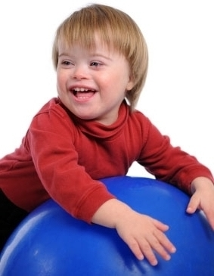
ОСОБЕННОСТИ РАБОТЫ ВОСПИТАТЕЛЯ ПО ЗДОРОВЬЕСБЕРЕЖЕНИЮС ДЕТЬМИ С СИНДРОМОМ ДАУНА
Приезжих Наталья Николаевна,
Воспитатель по здоровьесбережению ГБ ДОУ №19
г. Севастополя

Slide 2
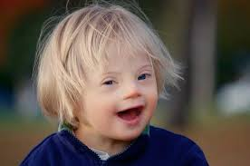
Особенности ребенка с синдромом Дауна:
Замедленное развитие
Нарушение осанки
Пониженный мышечный тонус
Плоскостопие

Slide 3
Задачи:
- оптимизация двигательной активности;
- формировать умение сохранять устойчивое положение тела, правильную осанку;
- закреплять навыки ползания, лазания разнообразных действий с мячом;
- формировать в процессе двигательной деятельности различные познавательные процессы через систему физкультурных занятий;

Slide 4
На занятиях используем следующие виды ходьбы:
самостоятельная ходьба по дорожке, ограниченной по бокам двумя скакалками или лентами;
ходьба за взрослым, за другим ребенком;
ходьба друг за другом по кругу, держась рукой за верёвку: на одном занятии это может быть правая рука, а на следующем - левая;
ходьба по доске, положенной на пол (если нет доски, можно использовать картон, вырезанный в виде дорожки);
ходьба за взрослым с остановкой: очень хорошо использовать в таких упражнениях бубен или барабан (пока звучит музыкальный инструмент - ходьба, как только замолчал - остановка);
ходьба друг за другом с различными предметами в руках (мяч, флажок, кубик, ленточка, погремушка и т. д.)

Slide 5
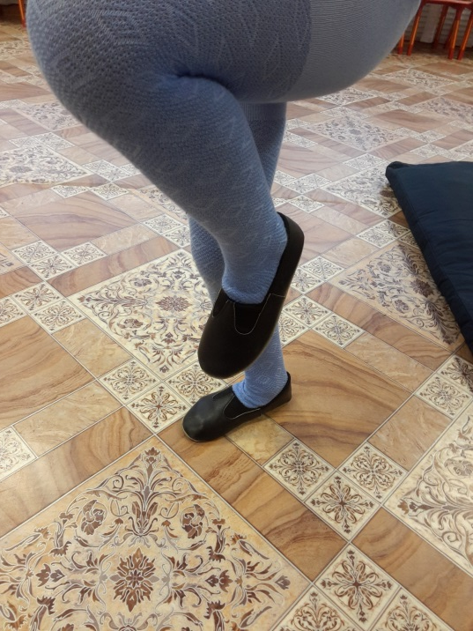
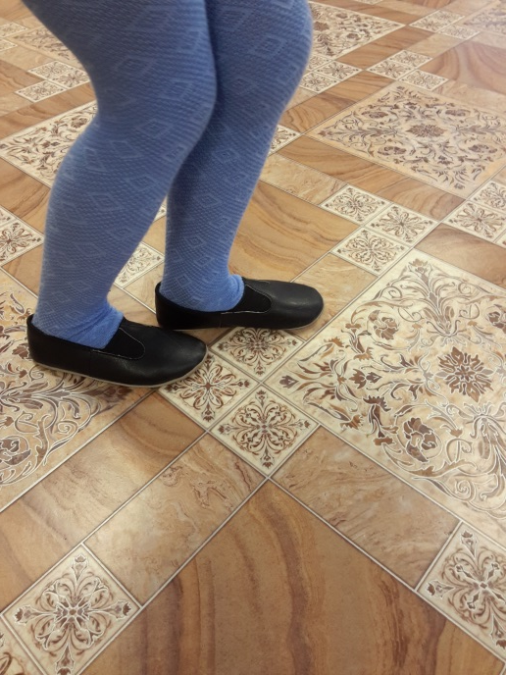
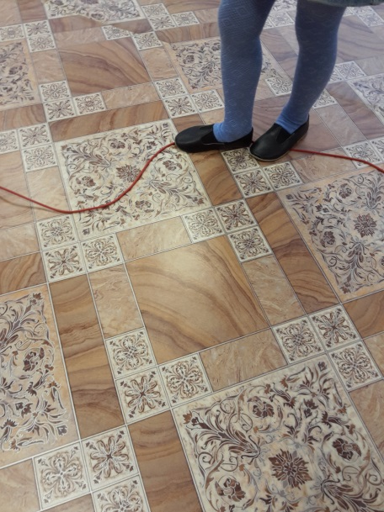
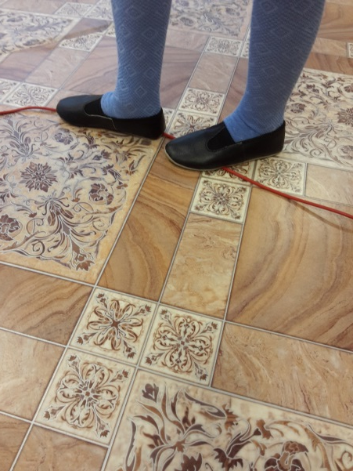
«Ножки и дорожки»
Большие ноги шли по дороге
(при ходьбе поднимаем колени и громко топаем ногами),
А маленькие ножки бежали по дорожке (передвигаемся быстро и тихо).
«Зашагали ножки»
Выкладываем из скакалок извилистую дорожку, ведем по ней малыша, приговаривая:
Зашагали ножки -Топ, топ, топ! Прямо по дорожке -Топ, топ, топ! Ну-ка, веселее -Топ, топ, топ! Вот как мы умеем -Топ, топ, топ! Топают сапожки -Топ, топ, топ! Это наши ножки -Топ, топ, топ!

Slide 6
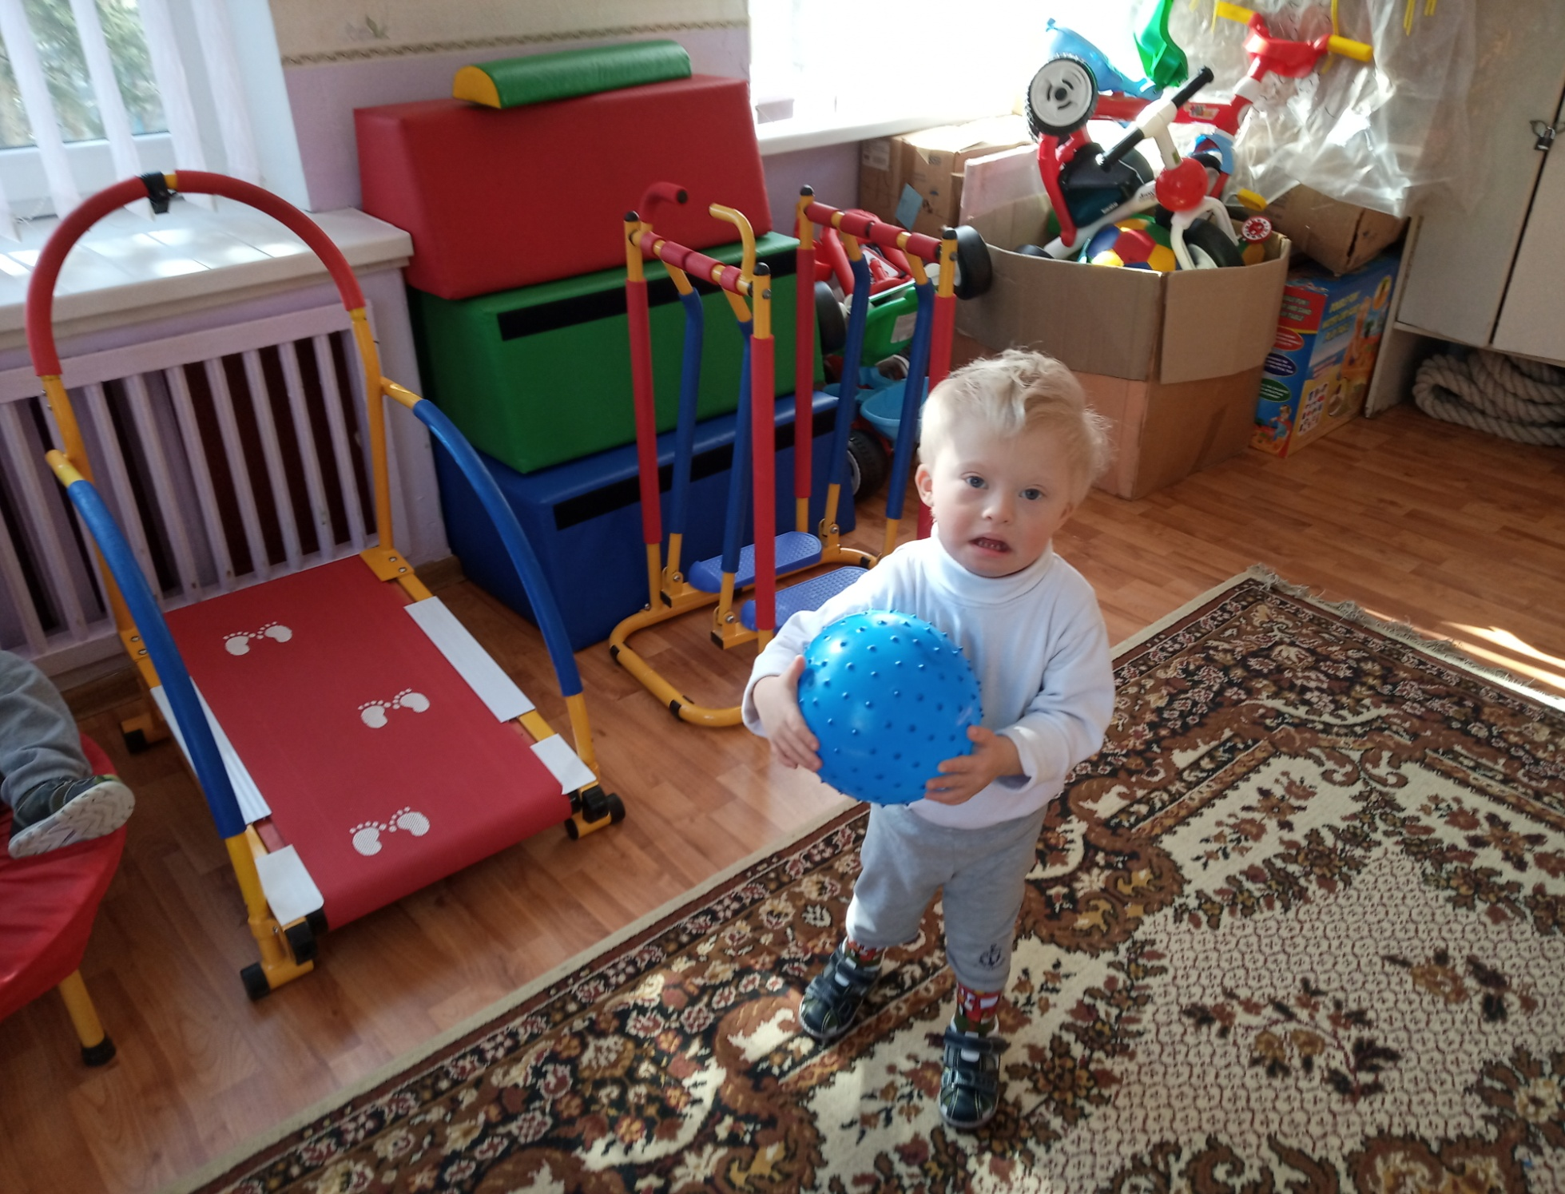
Упражнения с мячами

Slide 7
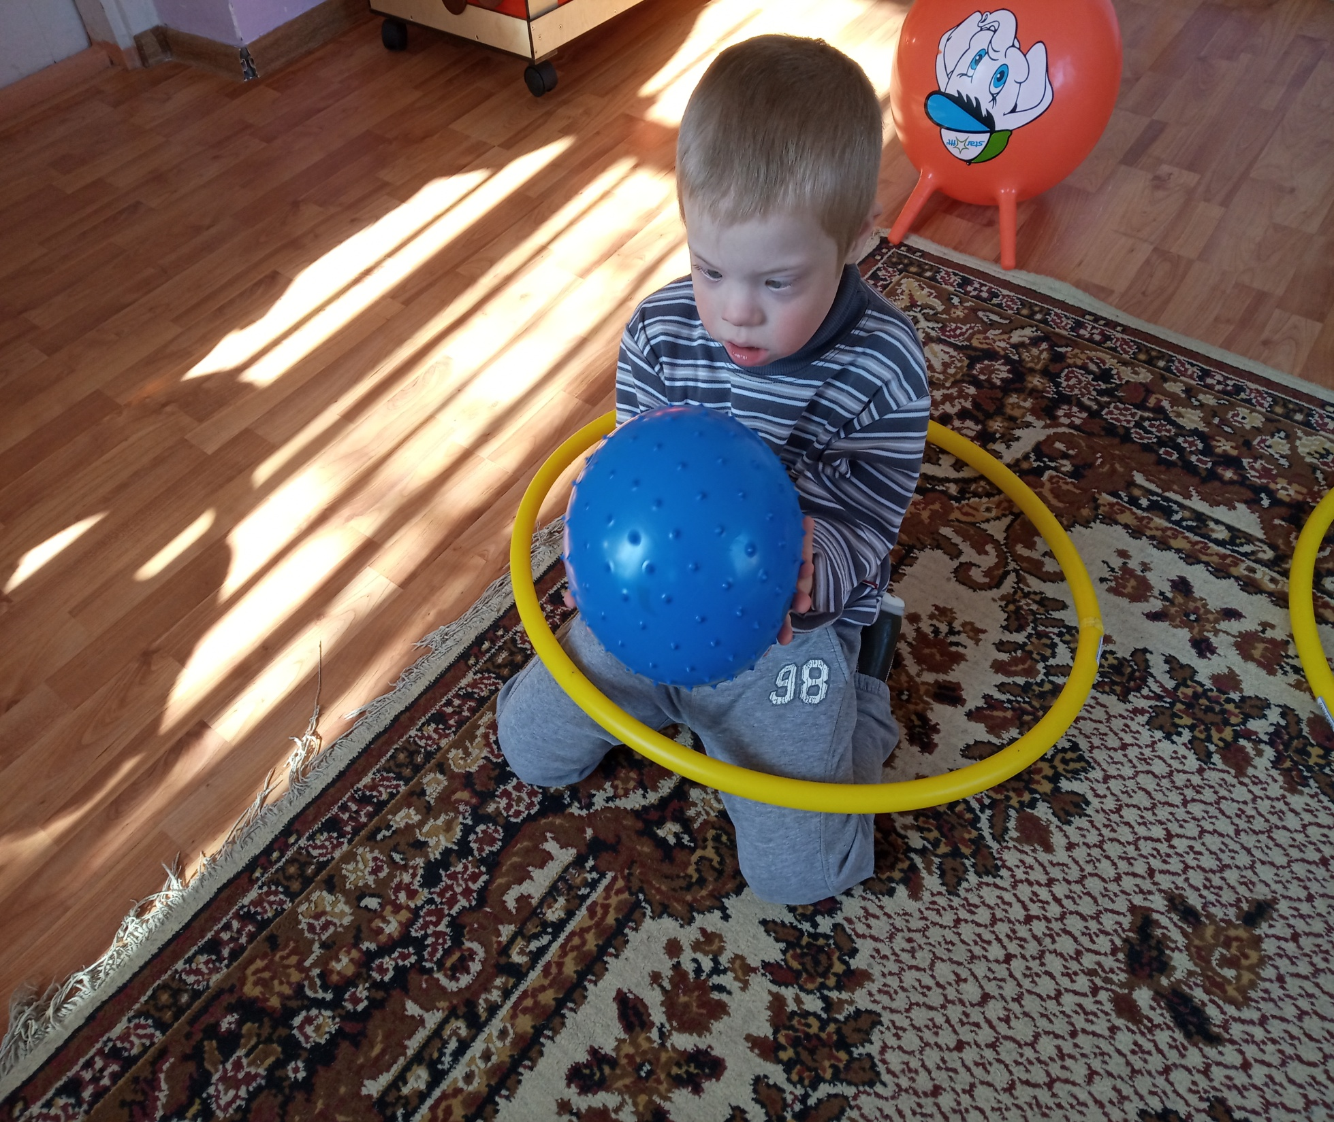

Slide 8
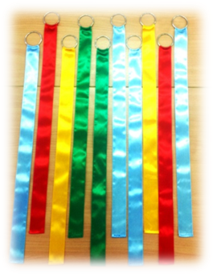
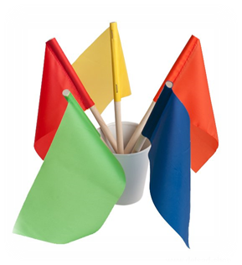
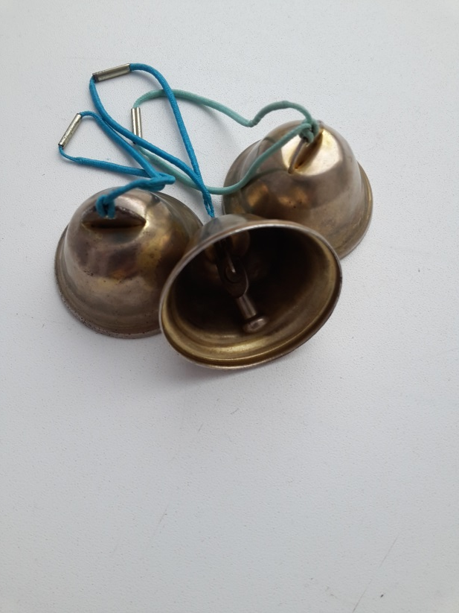
«Перекрестные движения с предметом»
Оборудование: колокольчики.
Встать лицом к лицу с ребенком. Сначала мы разучивали это упражнение без колокольчика, а потом повторяли его с колокольчиком. Суть его в том, чтобы ребенок с разной силой и амплитудой попеременно то разводил руки, то скрещивал их перед собой или над собой.

Slide 9
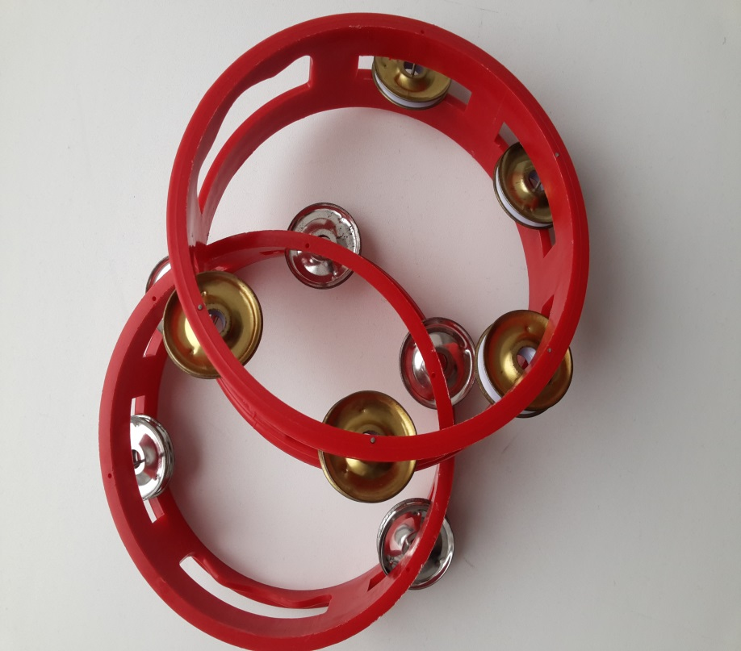
«Весёлая ленточка»
Оборудование: барабан, лента.
Слушая громкое звучание бубна, ребенок ходит по залу, размахивая лентой вперёд-назад, а когда взрослый ударяет по бубну тихо, останавливается, прячет ленту за спину. Различное звучание можно обозначить и шагами: при громком звучании ребенок ходит как обычно, при тихом - на носочках.

Slide 10
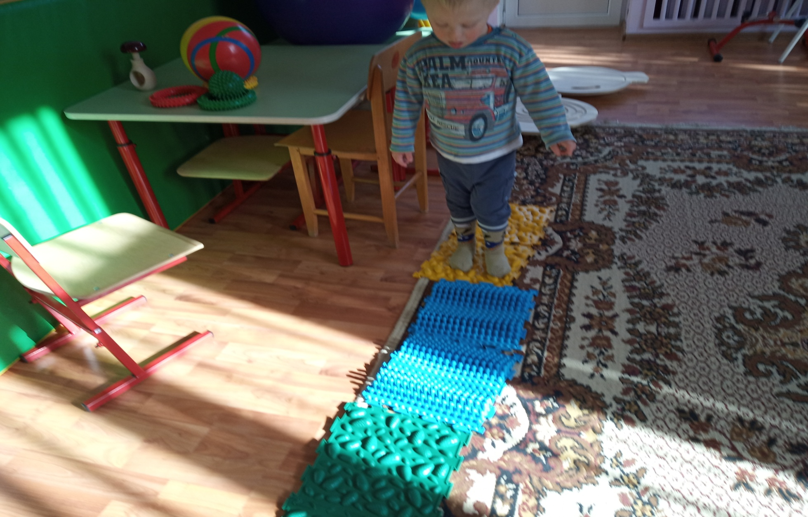
«Колючая дорожка»
Ребенку предлагается вместе со взрослым потоптаться на дорожке, которая лежит на полу.

Slide 11
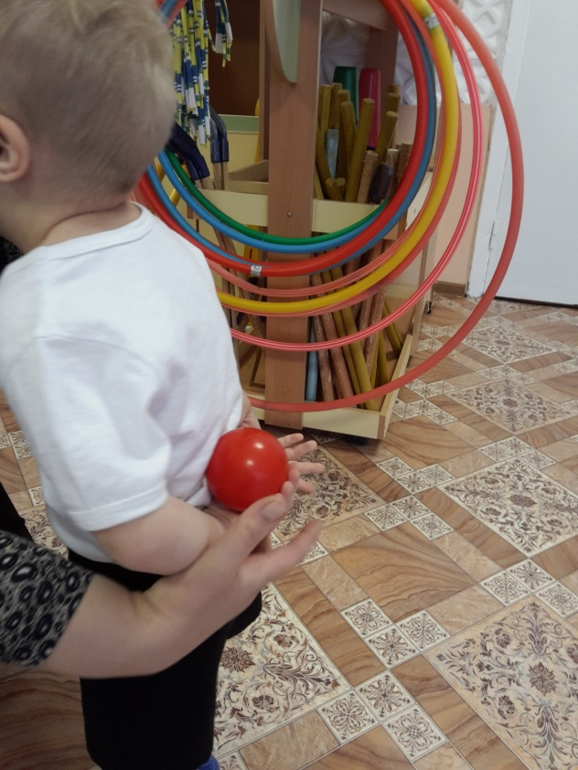
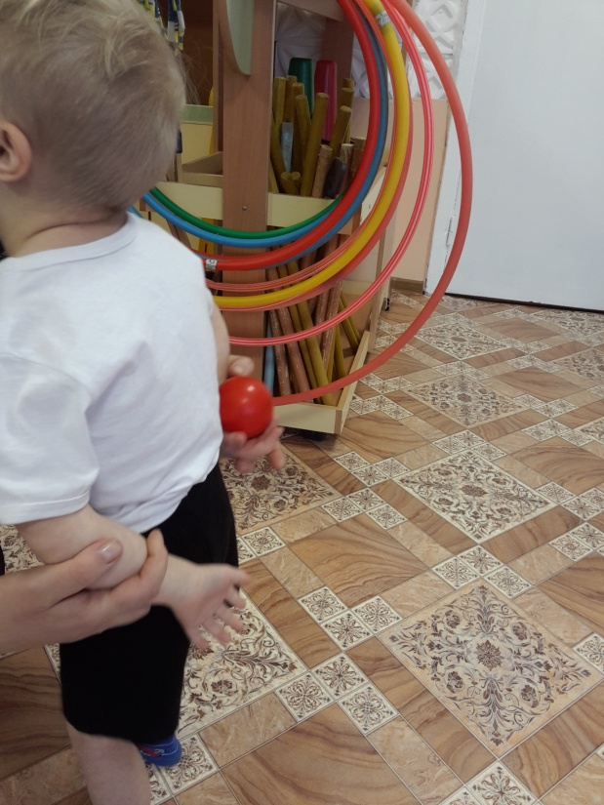
«Мяч вокруг себя»
Оборудование: маленькие мячи, которые можно держать одной рукой.
Встать напротив ребенка. Взрослый и ребенок держат мячи в одной руке. Перекладываем маленький мяч спереди из правой руки в левую, а сзади - из левой руки в правую. Делаем такие круговые движения вокруг шеи, пояса, ног. Затем меняем направление.

Slide 12
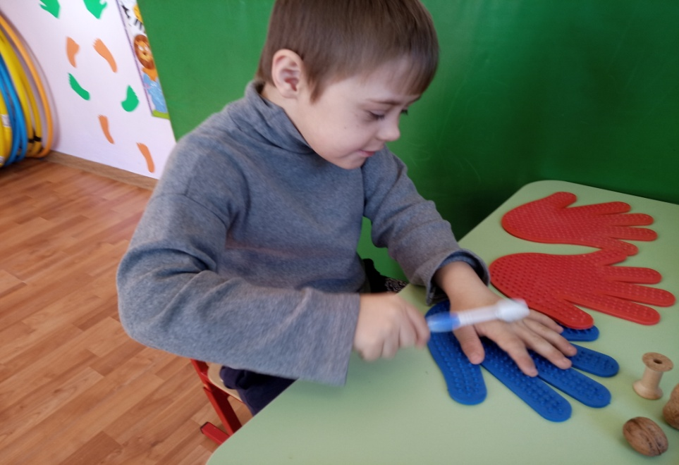
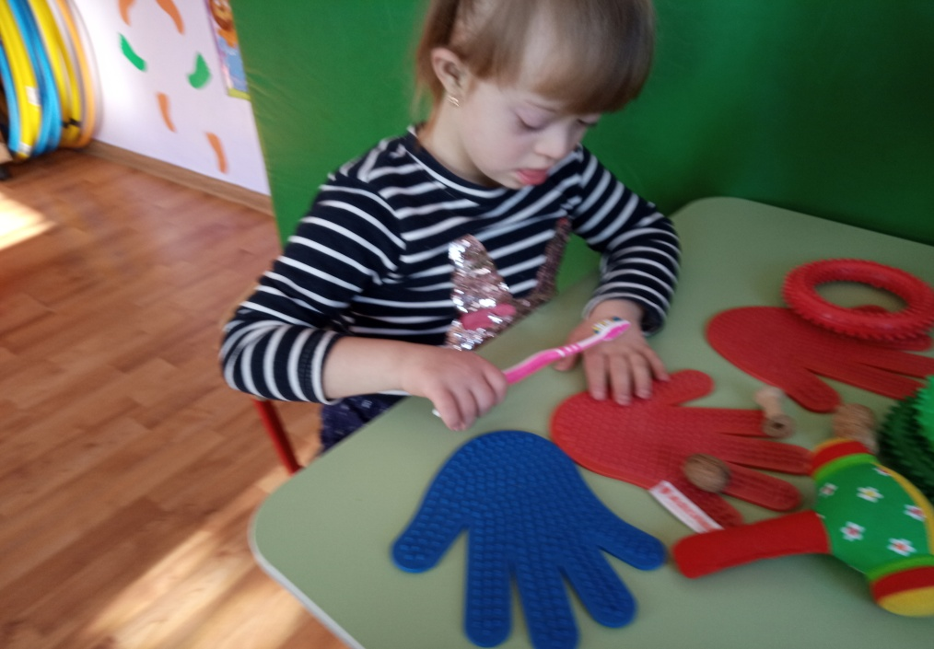
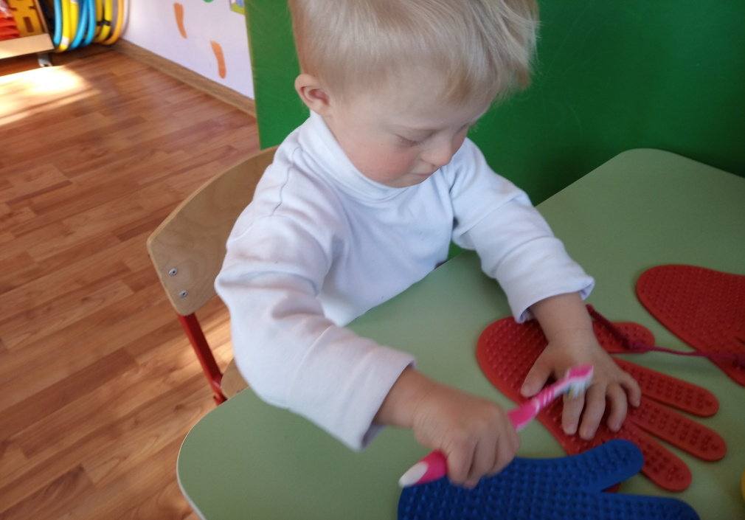
Самомассаж зубной щеткой

Slide 13
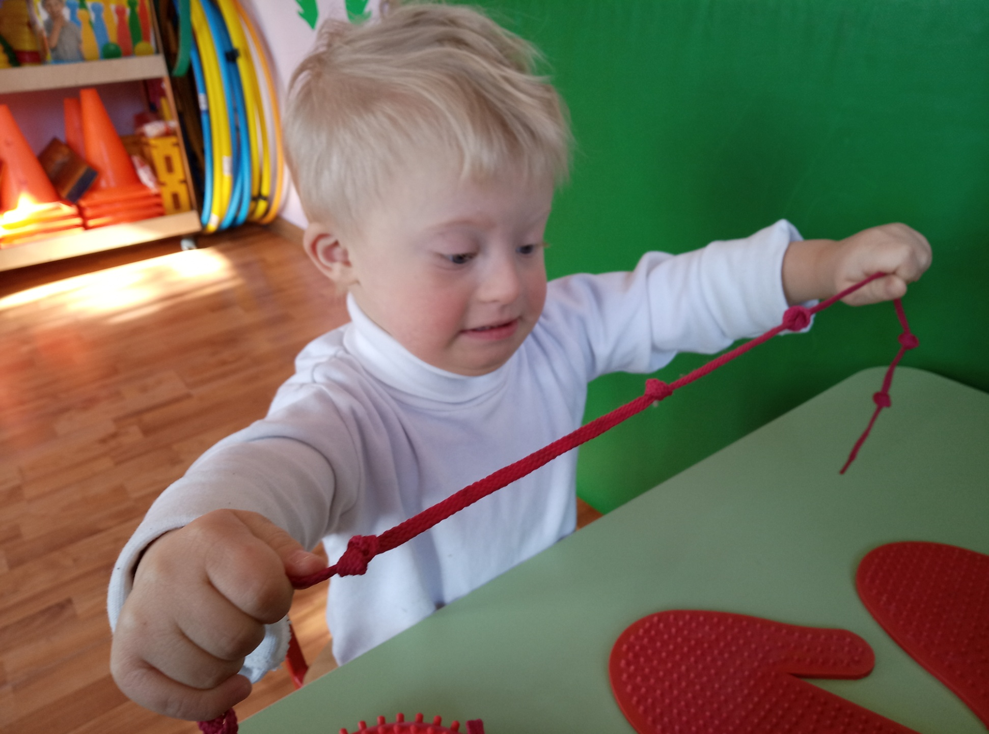
Упражнение «Веселые узелки»

Slide 14
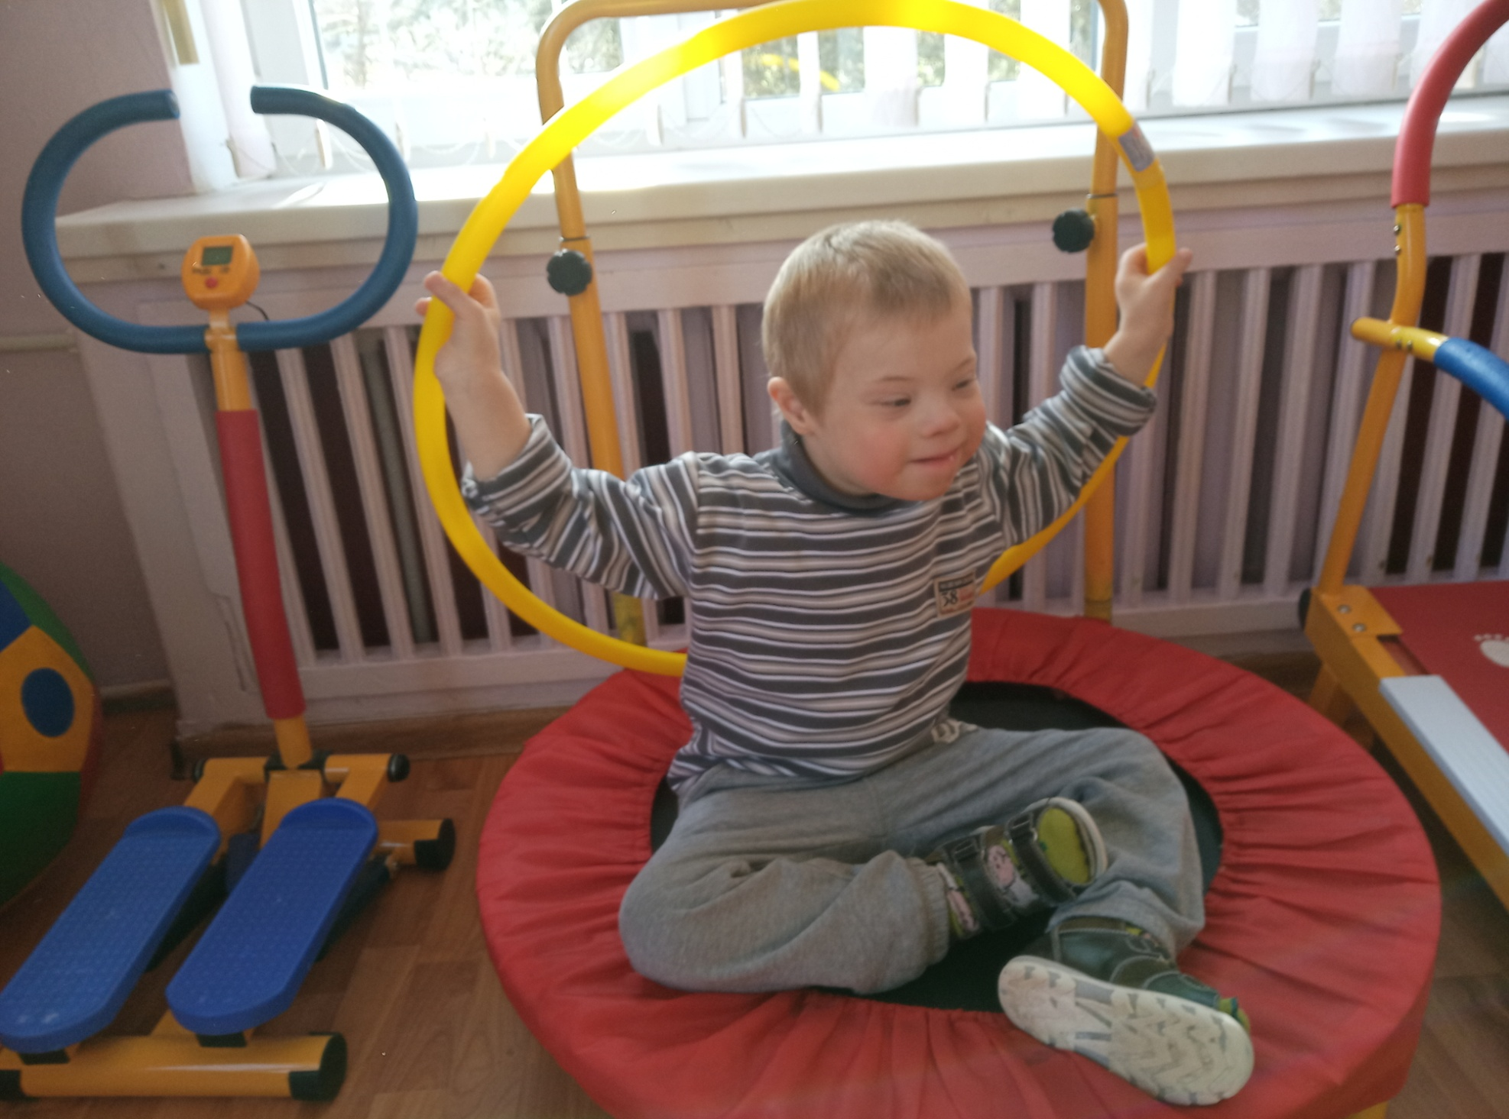
Упражнение с обручем

Slide 15
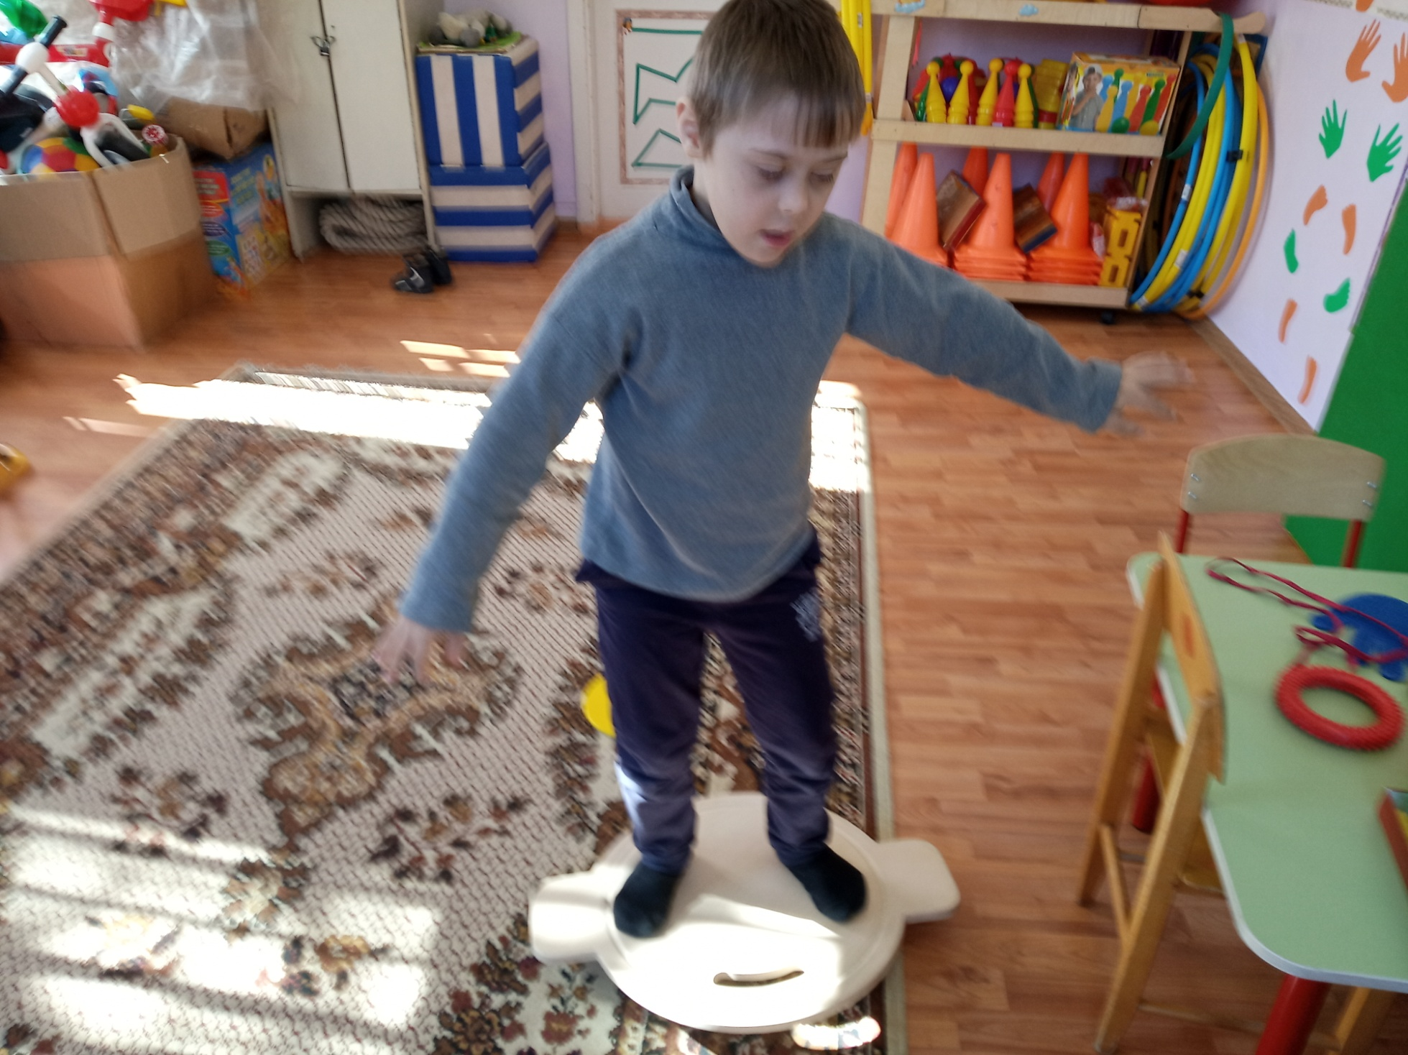
Упражнение на балансире

Slide 16
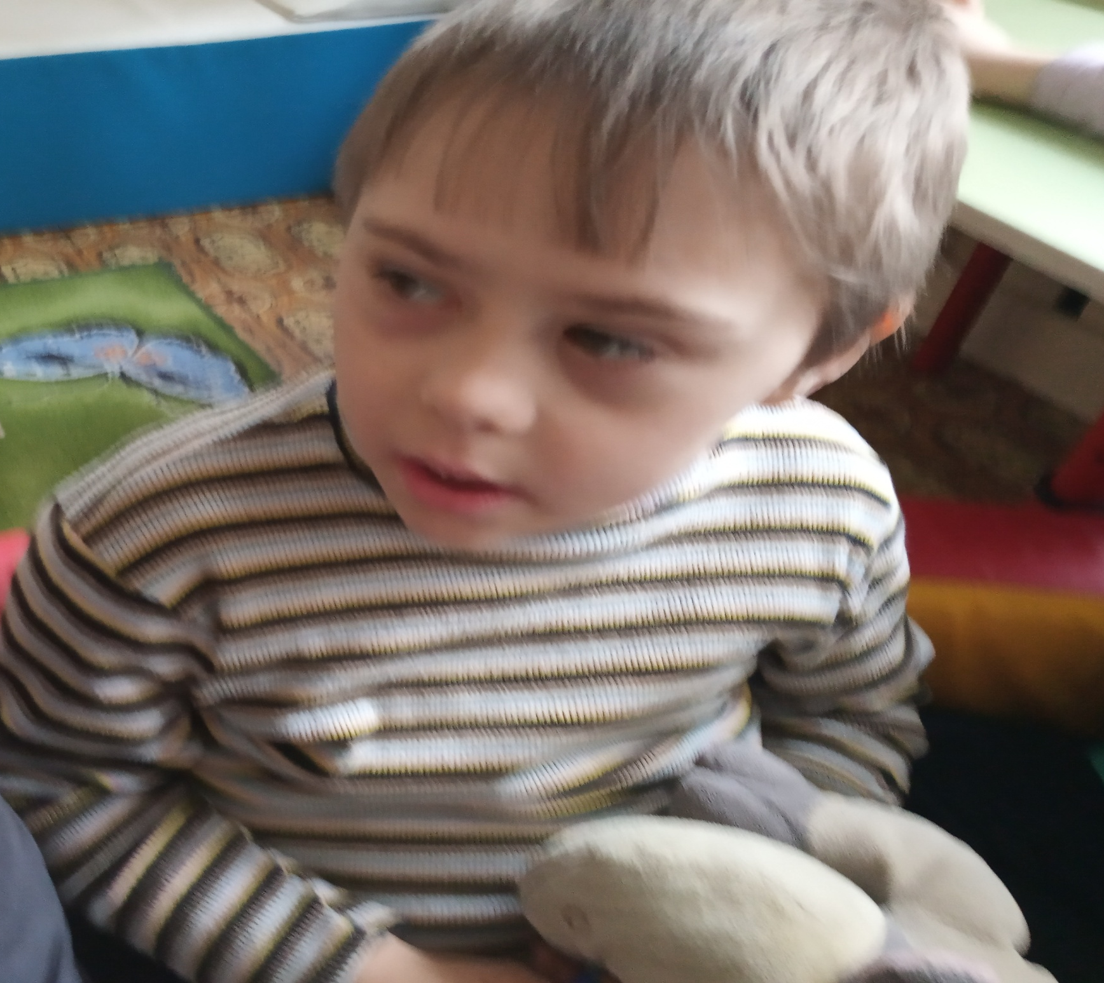
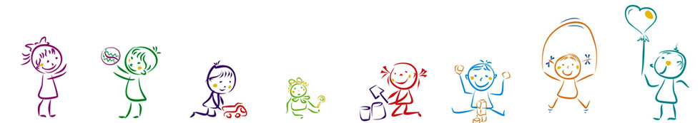

Slide 17
СПАСИБО ЗА ВНИМАНИЕ!

